Slide 1

Kubuntu:
uso básico
Digna María González Otero
digna.gonzalez@gmail.com
Miembro de itsas
Notes:
Theme created by
Sakari Koivunen and Henrik Omma
Released under the LGPL license.

Slide 2
¿Qué es Ubuntu?
Distribución basada en Debian
Desarrollada por Canonical Ltd. (Mark Shuttleworth), Sudáfrica
Ubuntu:
  Filosofía zulú: “Humanidad hacia otros”, “yo soy porque nosotros somos”
  Slogan de Ubuntu: “Linux for human beings”
  Humor: “Ubuntu is an ancient zulu word that means I-cannot-configure-Debian”

Slide 3
¿Qué es Ubuntu?
Revisión nueva cada 6 meses:
  Karmic Koala 9.10
  Jaunty Jackalope 9.04
  Intrepid Ibex 8.10
  Hardy Heron 8.04 LTS
  Gutsy Gibbon 7.10
  ...
No es obligatorio cambiar siempre:
  Versión no LTS: soporte 18 meses
  Versión LTS: soporte 3 años

Slide 4
Versiones
Según escritorio, uso y licencia:
Ubuntu, Kubuntu, Xubuntu, Edubuntu, Gobuntu
Según uso y equipo: Desktop / Server, X86 / 64 bits (no oficialmente PowerPC)

Slide 5
Cómo usar Ubuntu
Instalado en el equipo:
  Partición propia/de Windows/máquina virtual
En modo “live” CD ó USB:
  Se inicia al arrancar el CD/USB (config. BIOS)
  Ventajas: no hay que instalar, usable en PC sin disco duro o con disco duro roto / desconfigurado.
  Desventajas: más lento, puede perderse todo al apagar
Accediendo a un escritorio remoto

Slide 6
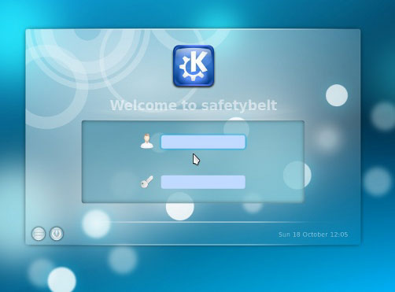
Uso básico
Entrada:
  Seleccionar un S.O. en el arranque
  Entrada a la sesión

Slide 7
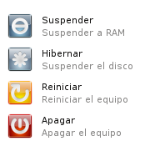
Uso básico
Salida:
  Apagar y reiniciar
  Salida de la sesión. Bloqueo de la sesión.
  Suspender:
    A RAM: más rápido, pero si se va la luz se va todo
    (Hibernar) A disco: más lento. Adecuado si queda poca batería.

Slide 8
Uso básico
Panel de KDE
  Menú K.
  Varios escritorios!!
  Bandeja del sistema.
Escritorio de plasma
  Elementos bloqueados / no bloqueados.
  Carpeta del escritorio.
  Otros Plasmoids.
Uso ratón: click simple, copiar y pegar,...

Slide 9
Uso básico
Personalización:
  Aspecto: fondo del escritorio, salvapantallas, efectos 3D...
  Región e idioma: no hace falta reinstalar el S.O.
  Opciones de menús.

Slide 10
Tipos de entorno
Entorno gráfico
Entorno de consola
  Dentro del entorno gráfico: konsole, xterm,...
  Sin entorno gráfico: Ctrl Alt F1, Ctrl Alt F2,...
  Ejemplo:
$ date

Slide 11
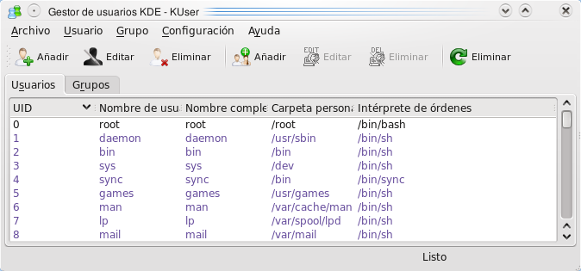
Usuarios y Grupos
Sistema multiusuario
Usuarios y grupos

Slide 12
Usuarios y Grupos
Usuarios:
  Superusuario o root
  Usuario con poderes de convertirse en superusuario.
  $ sudo comando
  $ sudo su
  #
  Resto de usuarios

Slide 13
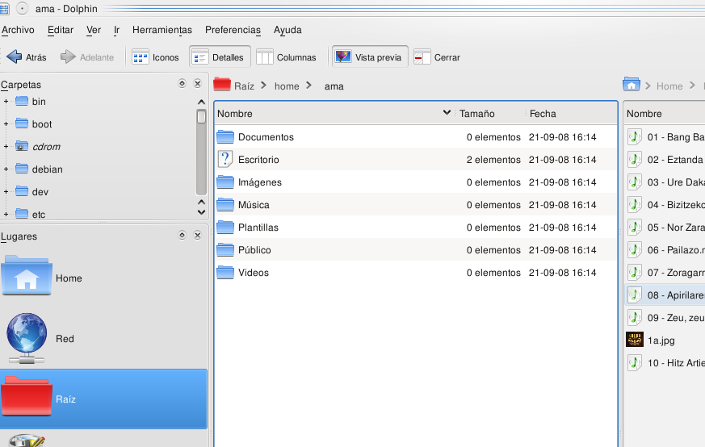
Ficheros y directorios

Slide 14
Ficheros y directorios
Directorios, Ficheros, Enlaces
Ficheros y carpetas ocultas: empiezan por .
Separador de carpetas / (no \)

Slide 15
Ficheros y directorios
Usuarios:
  Usuario propietario
  Grupo del usuario propietario
  Resto
Permisos: r, w, x

Slide 16
Ficheros y directorios
Estructura típica de gnu/linux:
  Ficheros de usuarios: /home, /root
  Configuración: /etc
  Ficheros con ejecutables: /bin, /sbin
  Arranque: /boot
  Dispositivos: /cdrom, /dev, /media, /mnt
  Programas instalados: /usr, /lib, /opt, /srv
  Datos variables: /var
  Temporal: /tmp (se borra al arrancar)
  Otros: lost+found, proc, sys

Slide 17
Ficheros y directorios
Carpetas por defecto de /home/usuario en kubuntu:
  Desktop o Escritorio
  Documentos
  Imágenes
  Música
  Plantillas
  Público
  Videos

Slide 18

Ficheros y directorios
“Montar” dispositivos: ¿dónde están c:, pendrive usb, cd...?
  Pendrives, HDs USB,... se montan en /media
  CDs se montan en /cdrom
  El panel muestra dispositivos montados recientemente.

Slide 19
Uso básico
¡Vamos a jugar!
  Resolver los ejercicios del Tema 1: Entorno de escritorio KDE4.

Slide 20
¿Dónde conseguir ayuda?
Ayuda de comandos en consola: man
Ej: man ls
Soporte oficial CIDIR EHUX=Kubuntu
Itsas Taldea (lista de distribución)
Internet: web de ubuntu, google

Slide 21
URLs de utilidad
Materiales Master Software libre UOC (OpenCourseWare). Recomendados algunos capítulos documento “Sistema operativo GNU/Linux básico”
http://ocw.uoc.edu/informatica-tecnologia-y-multimedia/
Enlaces de interés:
http://delicious.com/digna.gonzalez/introkubuntu

Slide 22
Acerca de este documento
Este documento ha sido realizado íntegramente con software libre.
Imágenes y recursos de:
  Pablo Garaizar (Txipi)
Todos los logotipos y marcas son de sus autores respectivos

Slide 23

Licencia de uso
http://creativecommons.org/licenses/by-sa/3.0/

